Slide 1
“Digitális környezet fejlesztésE a Szolnoki Tankerületi Központ intézményeiben” című
EFOP 3.2.3 - 17 -2017-00045 Azonosító számú pályázat
A projektmegvalósítás időszaka:
2018.01.01 – 2022.03.31.
Pályázott összeg: 110 000 000 Ft

Slide 2
Résztvevő intézmények

Slide 3
Az intézményi projekt tagjai
1 fő szakmai asszisztens ( Kőművesné Fejes Anita)
1 fő digitális módszertani asszisztens
(Lakatosné Tóth Anita)
3 fő tananyagfejlesztő
Fazekas Anett
Gál Anita
Jelenfiné Balázs Margit
1 fő rendszergazda (Hirt Sándor)

Slide 4
Bevont pedagógusok és osztályok (Szandaszőlősi Á.I és AMI)
Bevont pedagógus | Feladat | Tantárgy | Bevont évfolyam 2018/2019
Fazekas Anett | Szövegértés fejlesztése a LEGO story alkalmazásával | Magyar nyelv és irodalom | 4. évfolyam
Gál Anita | Projektszemléletű ismeretátadás alsó tagozatos a LEGO WeDo alkalmazásval | Környezet ismeret | 1-4. évf.
Jelenfiné Balázs Margit | GEOMATECh – élményalapú, interaktív, digitális matematikai feladat- és tananyagrendszer az alsó és felső tagozat számára | matematika | 5-8.évf.

Slide 5
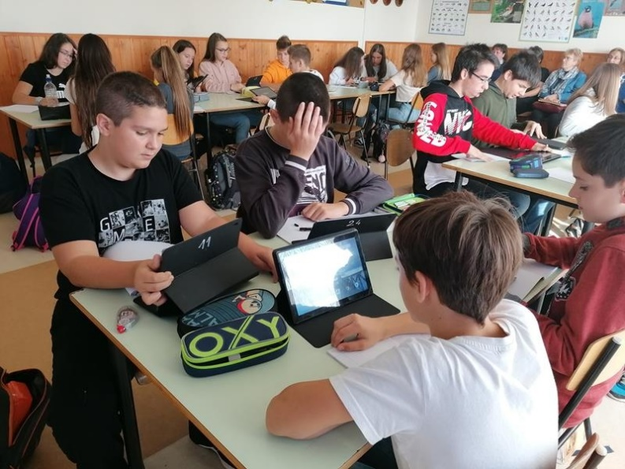
A projekt fő céljai:
A tanulást-tanítást, digitális kompetenciák fejlesztését támogató eszközöknek és módszereknek széles körben történő megismertetése és alkalmazása.

Slide 6
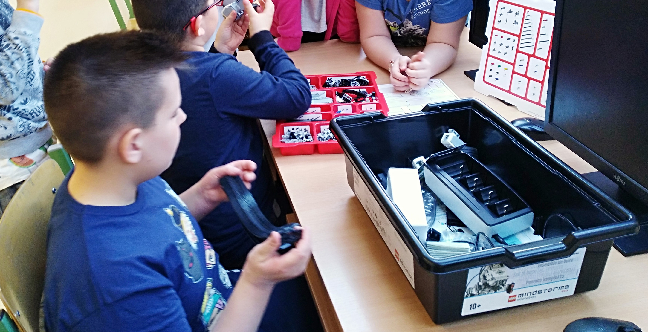
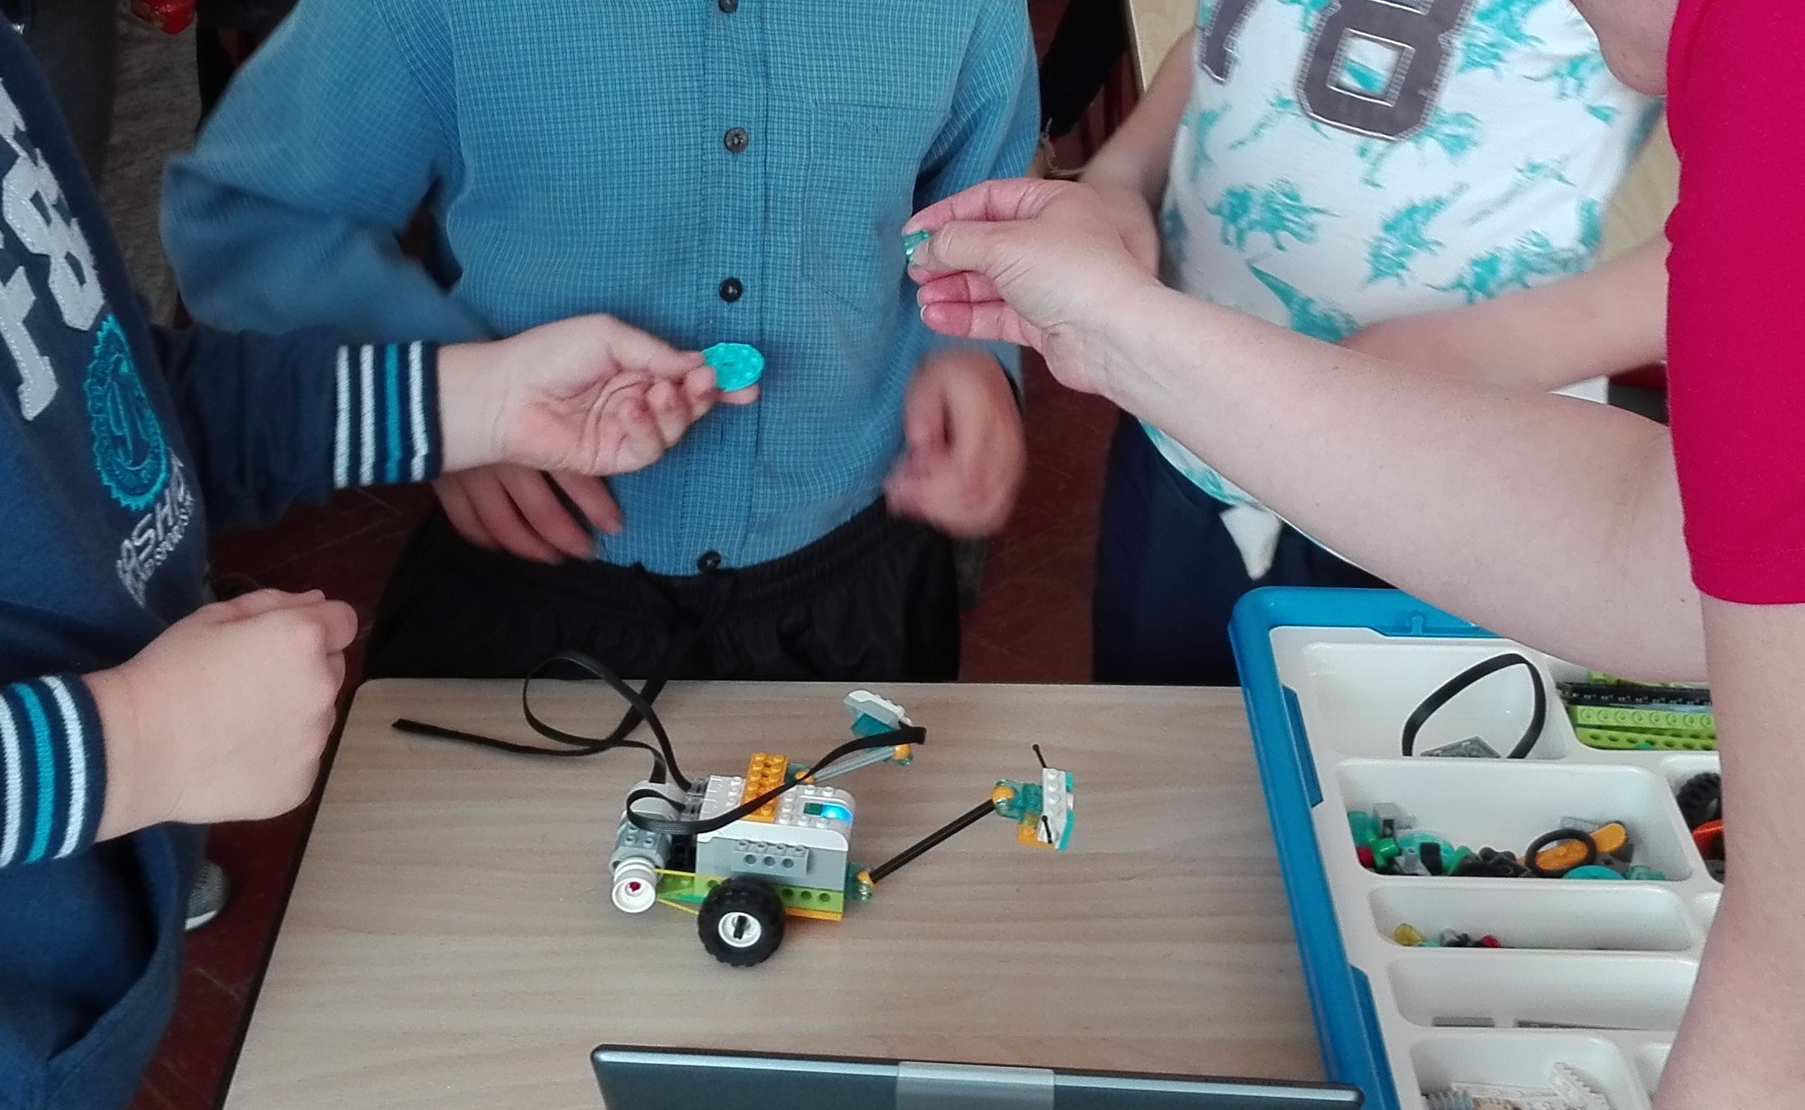
A projekt fő céljai:
hogy Szolnok és térsége négy iskolája olyan módszertani és eszközfejlesztéseket hajtson végre, amelyek hozzájárulnak a digitális környezet fejlesztéséhez és a digitális tanulási lehetőségek kiszélesítéséhezés, és mindezt hozzáférhetővé tenni a többi intézmény részére (intézményi honlapok, illetve NKP felülete, nyílt bemutatók, workshopok)

Slide 7
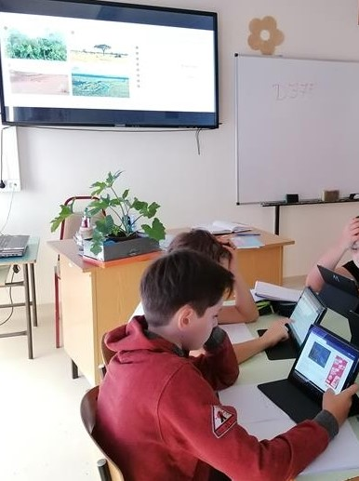
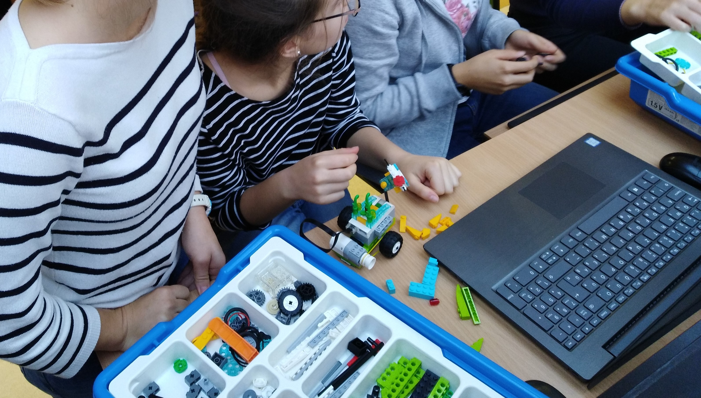
A projekt részcéljai:
digitális oktatás módszertani támogatása
új tanulási lehetőségek elterjesztése, a tanulás-tanítás digitális pedagógiai-módszertani támogatása
a matematikai kompetencia fejlesztésének támogatása
a természettudományos megismerés támogatása
a problémamegoldó gondolkodás fejlesztésének támogatása
a kreativitás fejlesztésének támogatása

Slide 8
A Tiszaföldvári Kossuth l. Ált. iskola feladatai a pályázat megvalósításában
A digitális pedagógiai módszertannal támogatott tanórák aránya a választott csoportokra vonatkoztatva a kiválasztott tantárgyak esetében eléri az éves összóraszám 40%-át.
Digitális tananyagfejlesztés
Digitális eszközök használata
A pedagógiai program átdolgozása
Továbbképzések
Érintett csoportok érzékenyítése

Slide 9
Digitális pedagógiai módszertannal támogatott tanórák
A digitális pedagógiai módszertannal támogatott tanórák aránya a választott csoportokra vonatkoztatva a kiválasztott tantárgyak esetében eléri az éves összóraszám 40%-át.
Programcsomagok:
GEOMATECH- interaktív, digitális matematikai feladat és tananyagrendszer alsó tagozatosok számára – a matematikai kompetencia fejlesztésének támogatása
GEOMATECH – Interaktív, digitális természettudományi feladat- és tananyagrendszer felső tagozatosok számára –a természettudományos megismerés támogatása biológia, kémia, földrajz, természetismeret órán

Slide 10
Továbbképzések iskolánkban
Továbbképzés elnevezése | Továbbképzés óraszáma | Érintettek
GEOMATECH matematika csomaghoz tartozó módszertani képzés | 60 + 84 | 2
GEOMATECH természettudományi csomaghoz tartozó módszertani képzés | 60 +84 | 1
Korszerű, hatékony módszertannal támogatott digitális tanulási-tanítási folyamat megvalósítása köznevelési intézményben | 30 | 6

Slide 11
Továbbképzések iskolánkban
Továbbképzés elnevezése | Továbbképzés óraszáma | Érintettek
LEGO eszközökkel támogatott szövegértés fejlesztése az oktatásban | 30 | 2
Projektszintű ismeretátadás Lego WeDo eszközökkel | 30 | 2
Szövegértés fejlesztése továbbképzés | 30 | 2

Slide 12
Módszertani innovációk
GEOMATECh – élményalapú, interaktív, digitális matematikai feladat- és tananyagrendszer az alsó és felső tagozat számára

Slide 13
eTwinning különdíj

Slide 14
Módszertani innovációk
Szövegértés fejlesztése alsó és felső tagozaton a LEGO® StoryStarter csomag használatával

Slide 15
Lego story

Slide 16
Lego story

Slide 17
Lego story

Slide 18
Lego story

Slide 19
Lego story

Slide 20
Lego story

Slide 21
Lego story

Slide 22
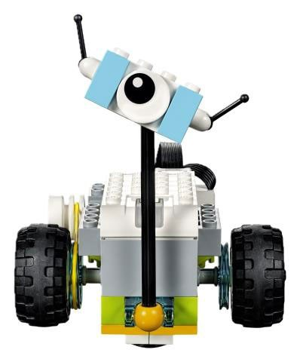
Módszertani innovációk
Projektszemléletű ismeretátadás az alsó tagozaton a LEGO®WeDo eszközökkel

Slide 23
Wedo projektek

Slide 24
Wedo projektek

Slide 25
Wedo projektek

Slide 26
Wedo projektek

Slide 27
Wedo projektek

Slide 28
A projekt eredményei
10 db/tanév/fő digitális tananyagtartalom elkészítése, megosztása az NKP felületén.

Slide 29
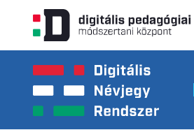
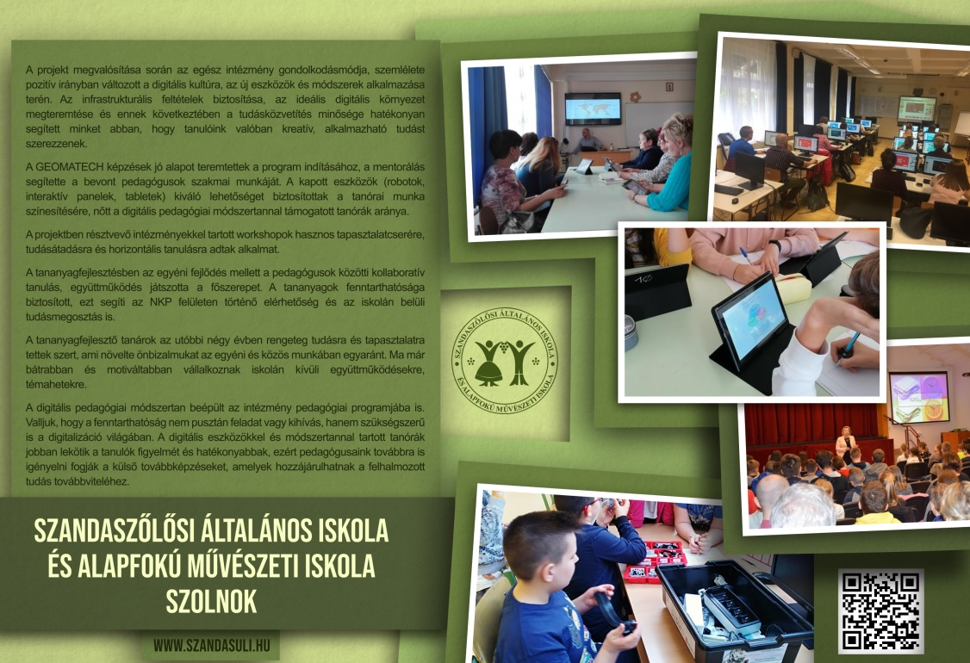
A projekt eredményei
Csatlakozás Digitális Névjegy Rendszerhez
Digitális munkaközösség létrehozása
Digitális stratégia elkészítése (DFT alapján)
Közös kiadvány szerkesztése

Slide 30
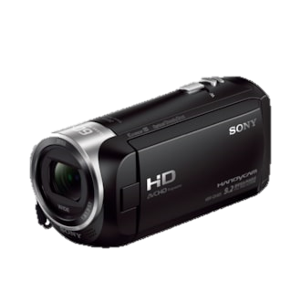
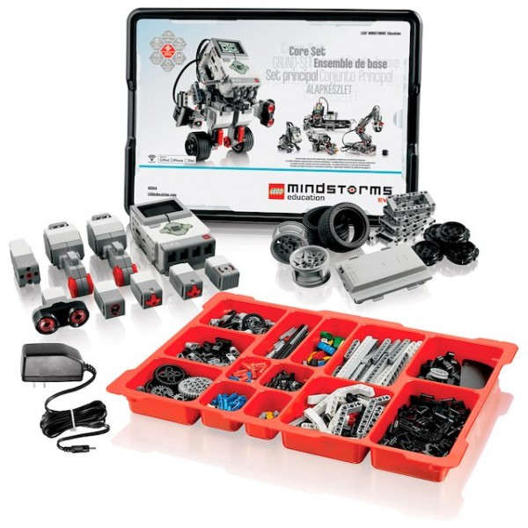
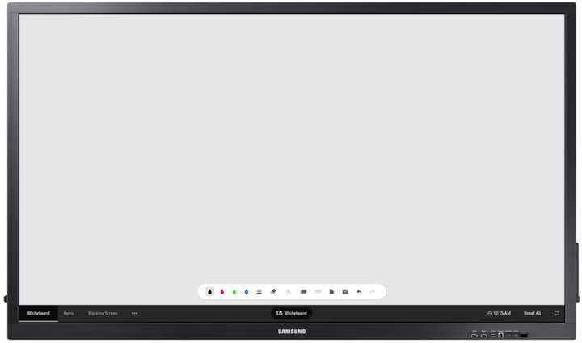
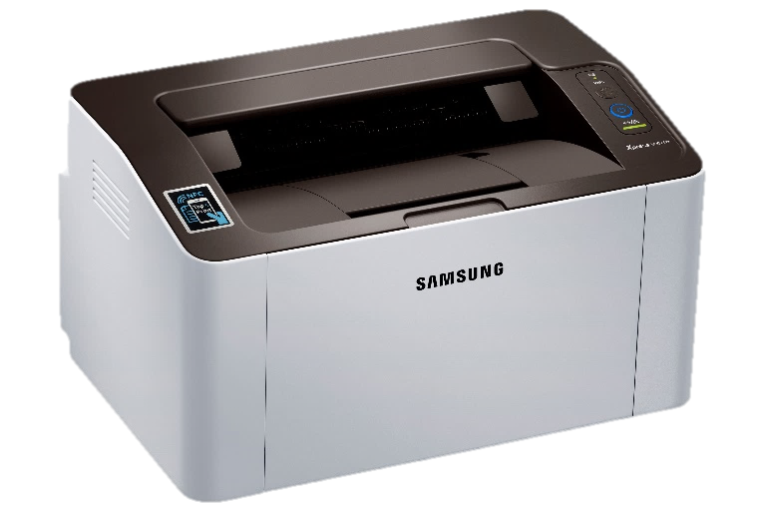
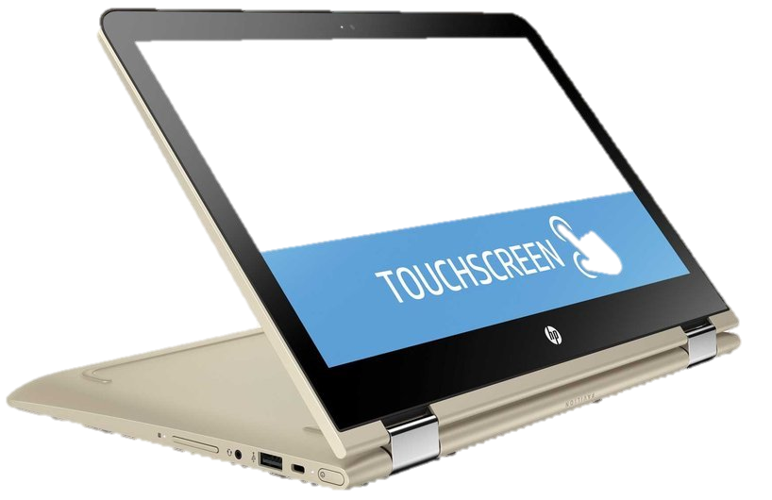
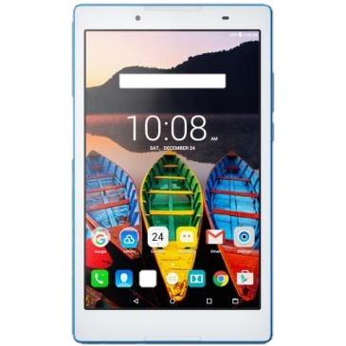
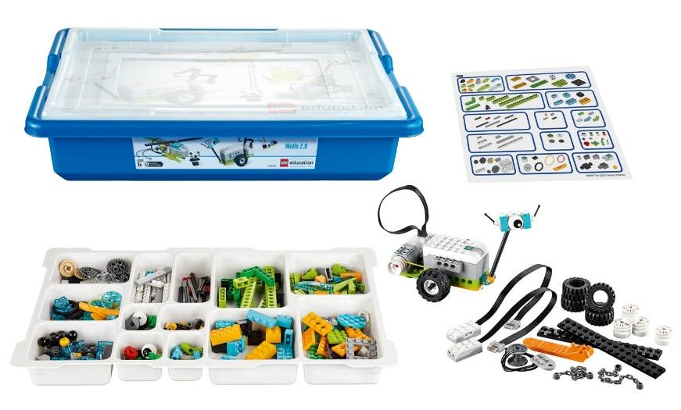
Eszközbeszerzések
EszközbeszerzésEk

Slide 31
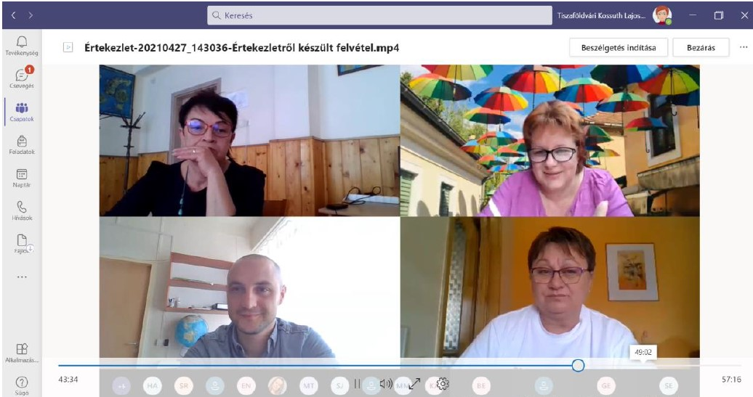
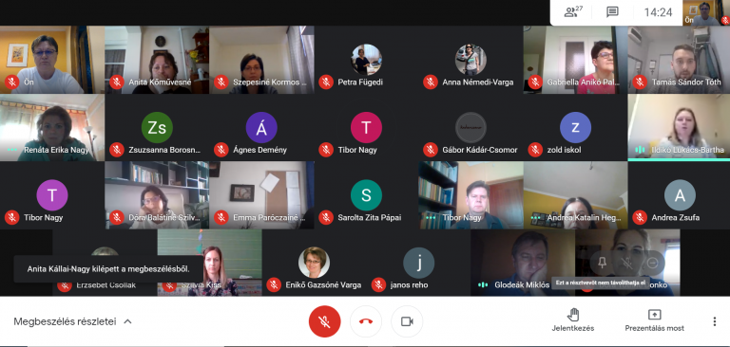
A Pedagógiai program módosítása
2018/2019-es tanévtől
A pedagógiai programba rögzítésre került:
a digitális pedagógiai módszertan rendszeres alkalmazása
a digitális kompetenciák fejlesztéséhez kapcsolódó pedagógiai célok.

Slide 32
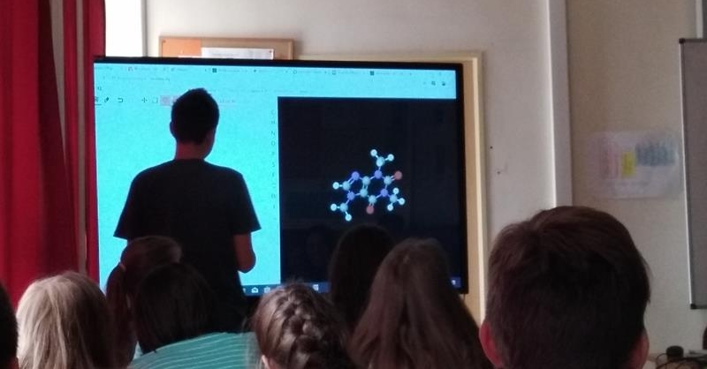
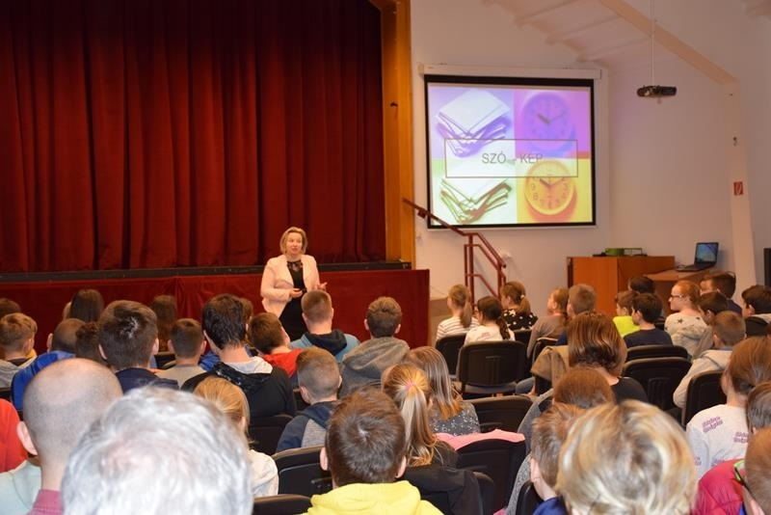
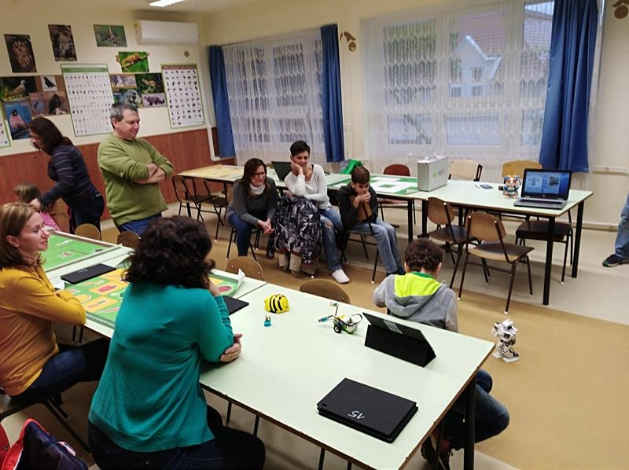
Érzékenyítés, tájékoztatás
Tantestület részére:
Bemutató órák
Workshopok (félévente)
Diákok részére:
Tájékoztatók:
Projektről
Internetbiztonságról
Fogyasztóvédelemről
Szülők részére:
Szülői értekezletek
Projektről
Internetbiztonságról
Fogyasztóvédelemről

Slide 33
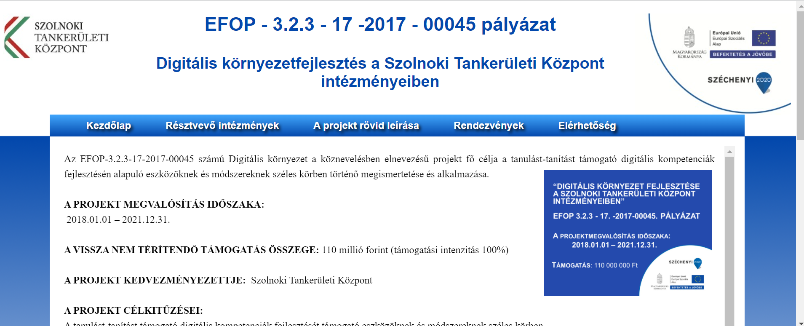
Közös weboldal
digitaliskornyezet.szolnokiszechenyi.hu

Slide 34
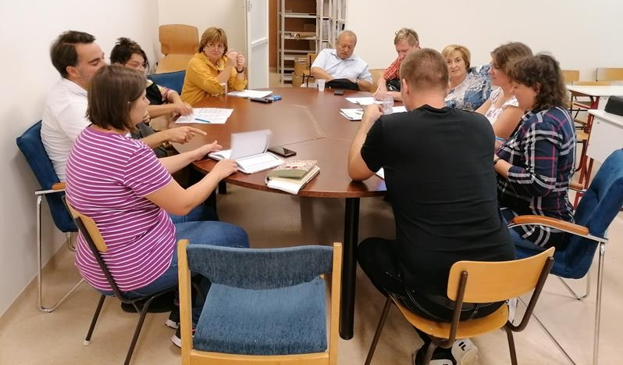
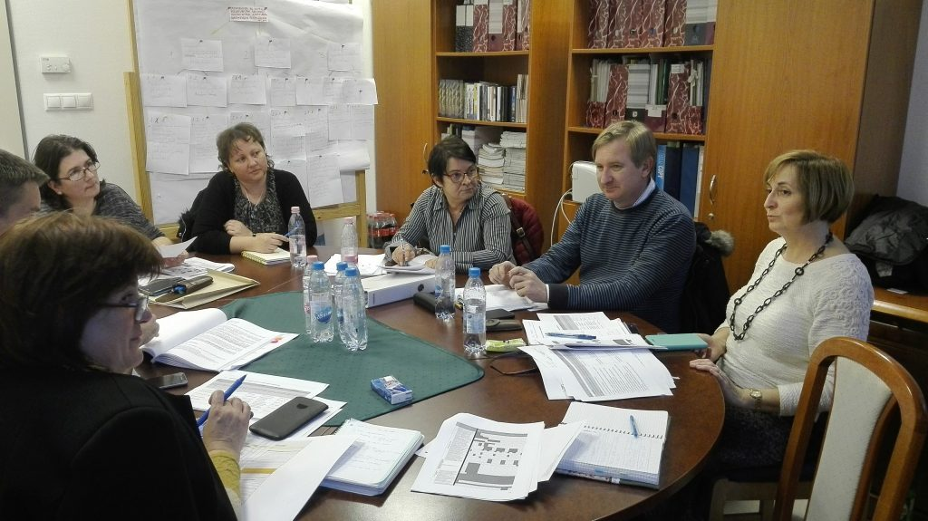
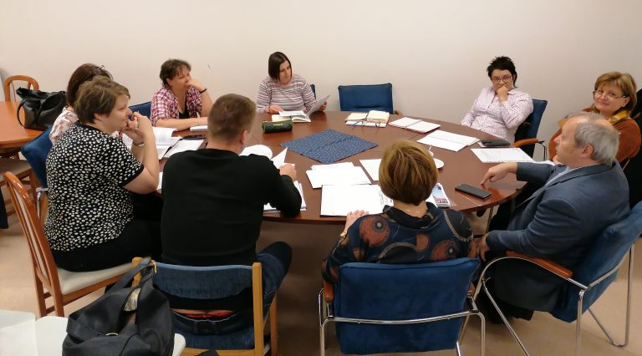
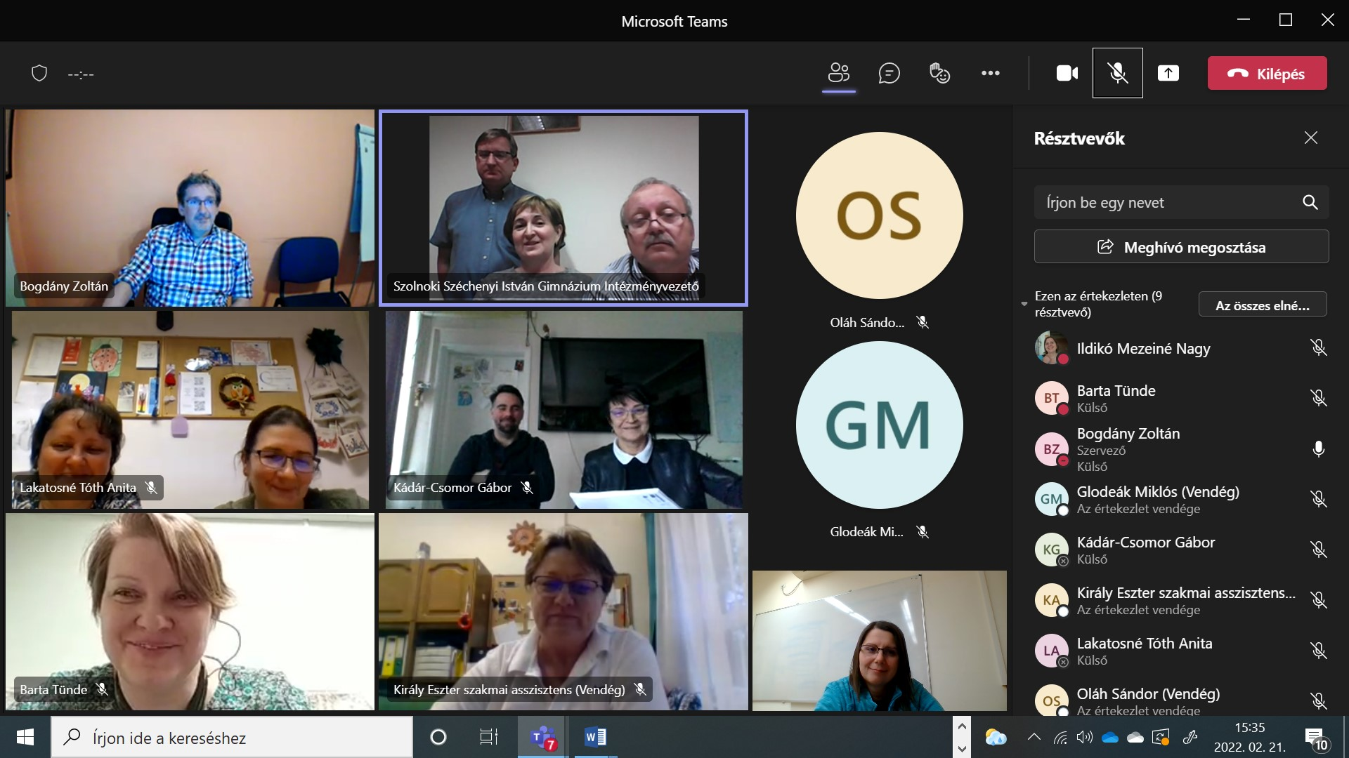
Projektmegbeszélések
Projektmegbeszélések, műhelymunka
Notes:
Általában a tankerületben szokott lenni, a projektmenedzse, a szakmai vezető, a projektasszisztensek, a módszertani asszisztensek és a tankerület pályázatért felelős illetve a pénzügyekért felelős alkalmazottja vannak jelen.

Slide 35
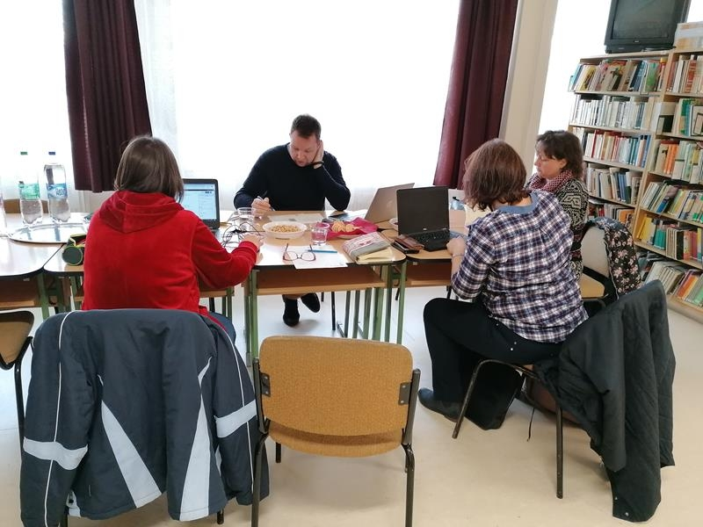
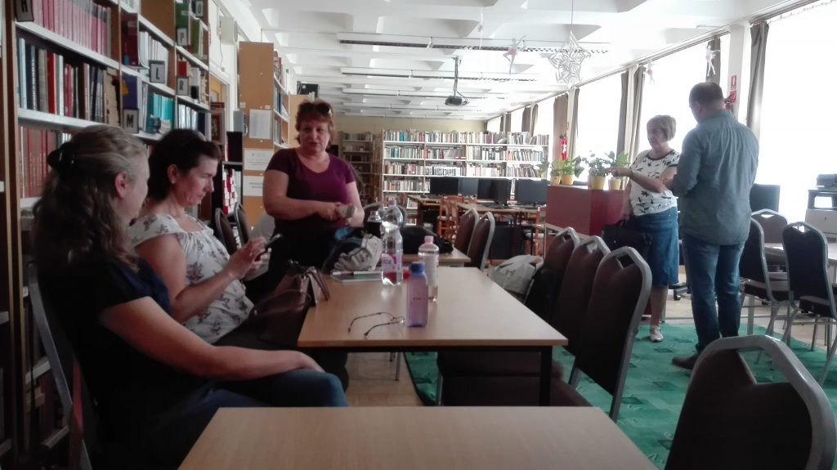
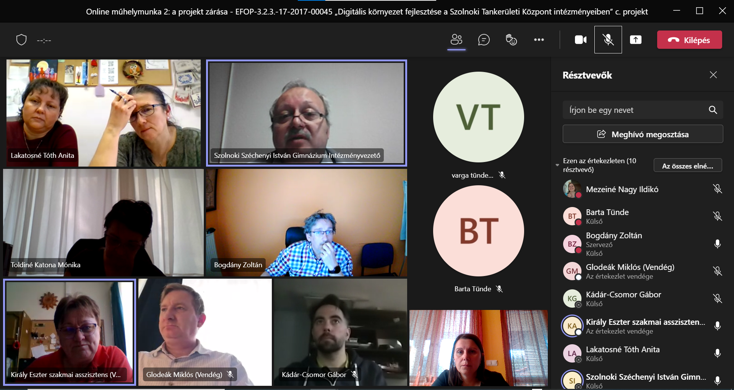
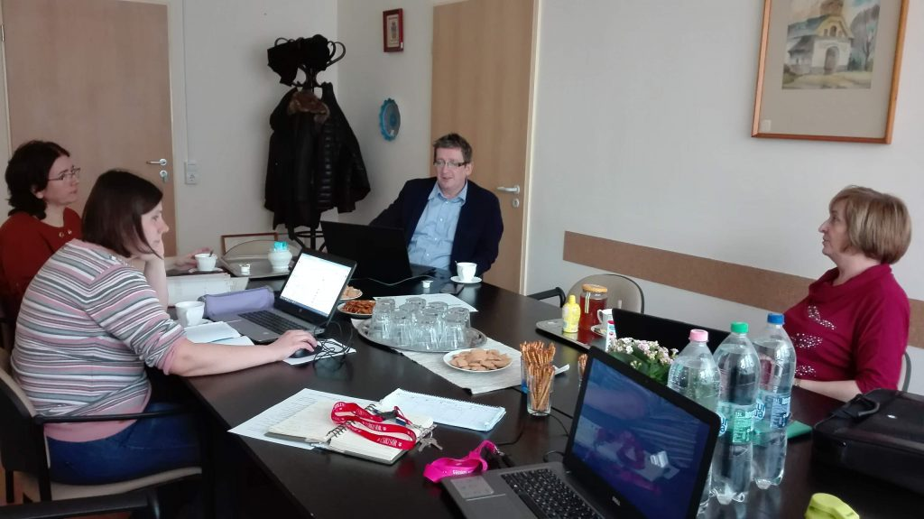
Monitoring, mentorálás
Monitoring, mentorálás

Slide 36
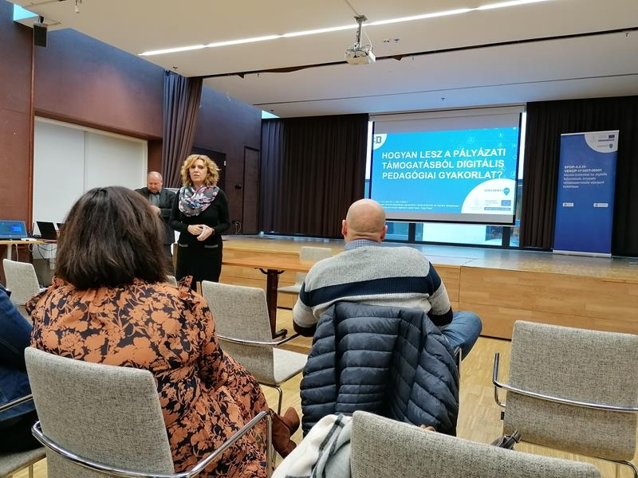
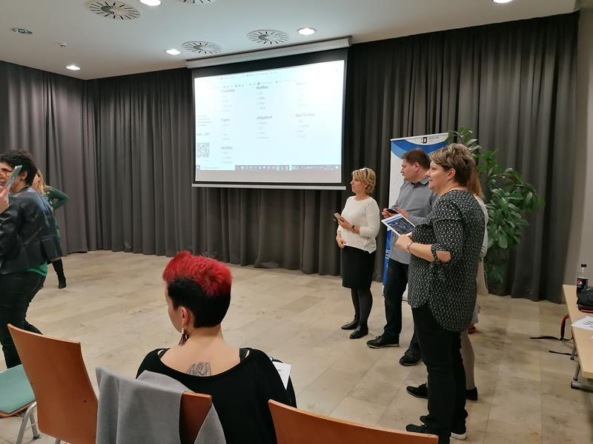
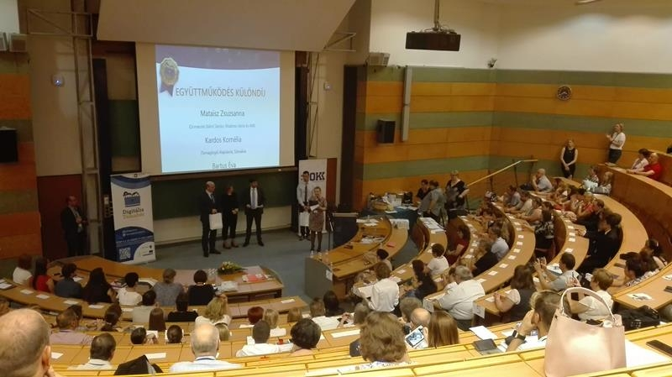
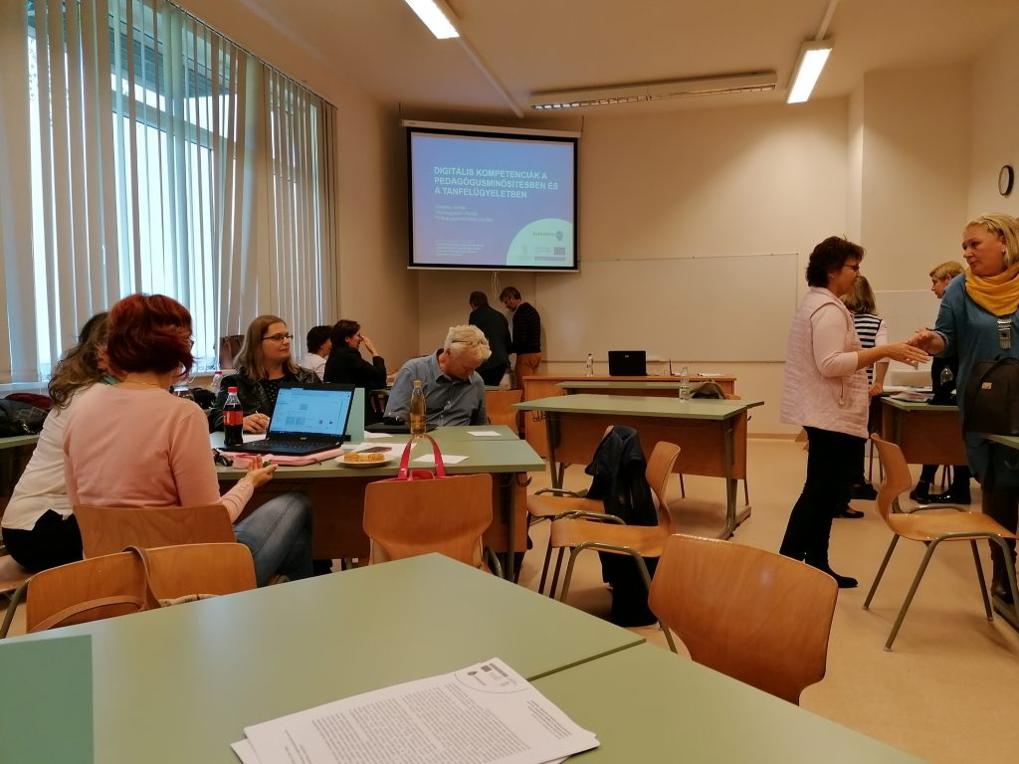
Műhelymunkák, konferenciák
Egyéb programok

Slide 37
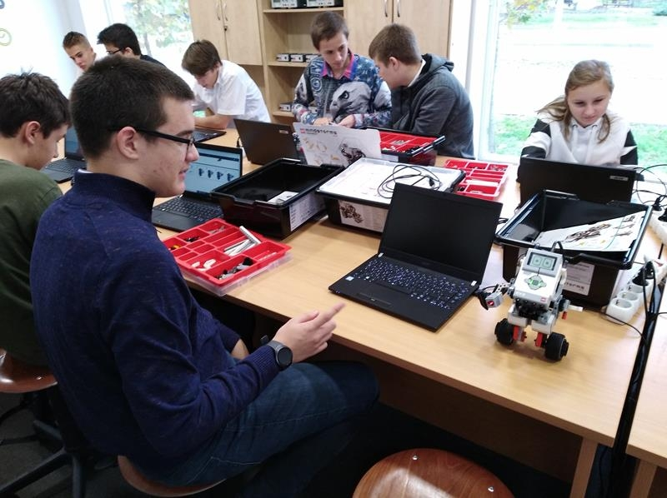
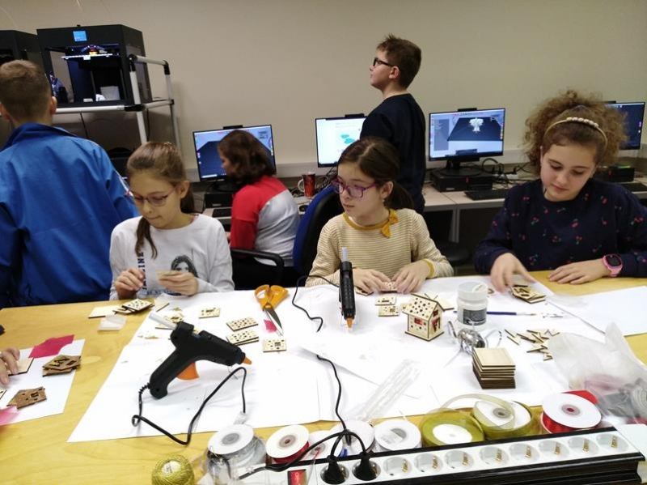
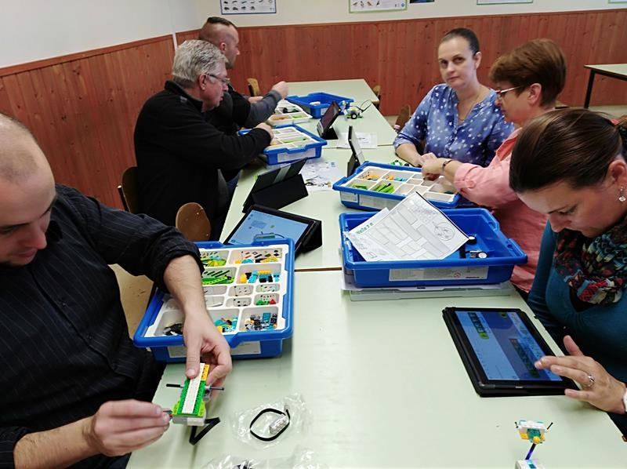
Egyéb programok

Slide 38
KÖSZÖNÖM A FIGYELMET!

